Slide 1
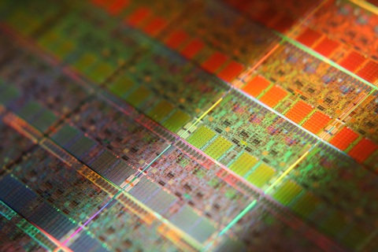
Laboratório de Hardware
Processadores
Prof. Fábio Pessôa de Sá

Slide 2
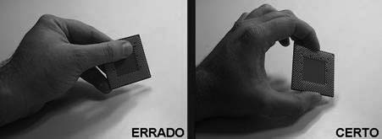
Laboratório de Hardware – ADS
Processadores
Manuseio

Slide 3
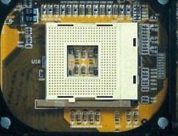
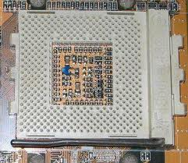
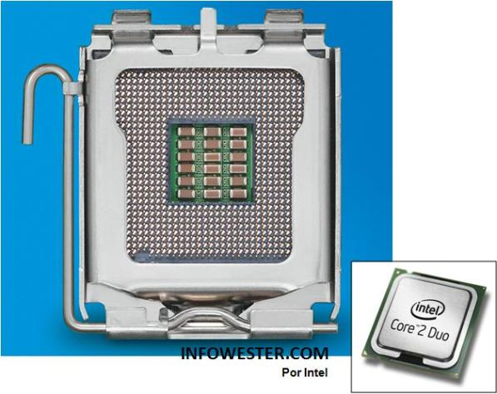
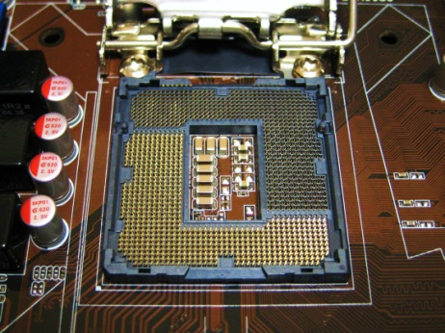
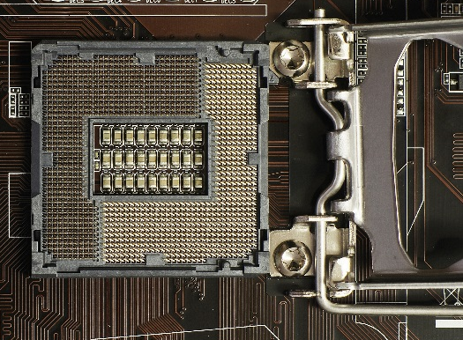
Laboratório de Hardware – ADS
Processadores - Soquetes
Soquete: Conector do Processador localizado na placa mãe.
478
462
LGA 775
LGA 1156
Pentium 4
Athlon; Duron
Celeron, Xeon e em todos Core 2 Duo, Core 2 Quad e Core Extreme
i3 ; i5 ; i7
LGA 1150
i3; i5; i7 (4ª geração)

Slide 4
Laboratório de Hardware – ADS
Processadores - Clocks
Velocidade de um processador é medida em MHz (megahertz) ou GHz (Gigahertz);
1 GHz = 1000 Mhz = 1 bilhão de ciclos por segundo
Quanto maior o número de GHz, maior será o número de operações realizadas por segundo.
Velocidade do processador é chamada de clock.
Ex.: Pentium 4 3.2 tem clock de 3.2 GHz

Slide 5
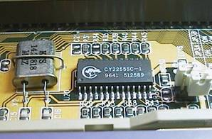
Laboratório de Hardware – ADS
Processadores - Clocks
Atualmente os processadores têm seus clocks interno e externo configurados de forma automática;
Todas as placas mãe possuem um circuito que controla a velocidade do processador, o gerador de clock;
O clock é um sinal eletrônico que realiza rápidas transições entre uma tensão máxima e uma tensão mínima, proxima de 0 volt.
O chip gerador de clocks define a
velocidade do processador, memória,
chipset, PCI, AGP.

Slide 6
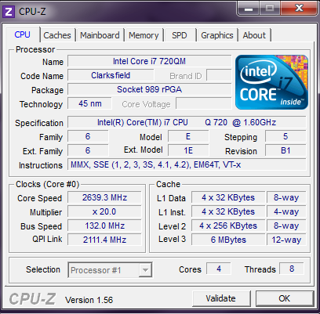
Laboratório de Hardware – ADS
Processadores - Clocks
Todo Processador tem duas velocidades:
Clock Interno: Velocidade de
execução de programas;
Clock Externo: Velocidade de
acesso à memória e outras
partes do computador
Ex.: Core 2 Quad modelo
Q9650
Clock Interno: 3 GHz
Clock Externo: 1,3 GHz

Slide 7
Laboratório de Hardware – ADS
Processadores - Clocks
FSB (Front Side Bus – barramento do sistema – barramento externo – clock externo).
Para que um processador seja compatível com uma placa mãe, é preciso que a placa tenha o tipo de soquete requerido e a velocidade do FSB COMPATÍVEL:
A VELOCIDADE DO FSB DA PLACA MÃE
DEVE SER IGUAL OU SUPERIOR À DO FSB DO PROCESSADOR

Slide 8
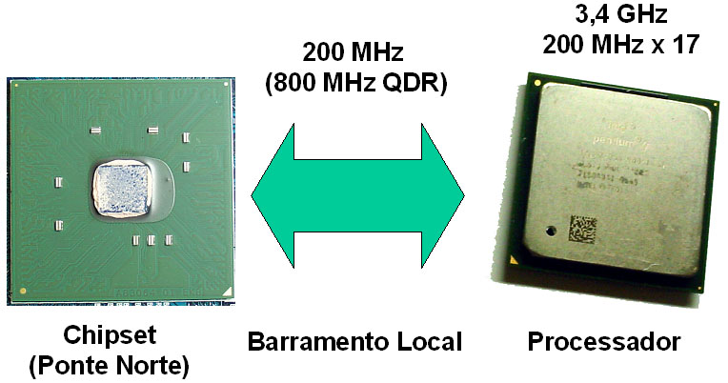
Laboratório de Hardware – ADS
Processadores - Clocks

Slide 9
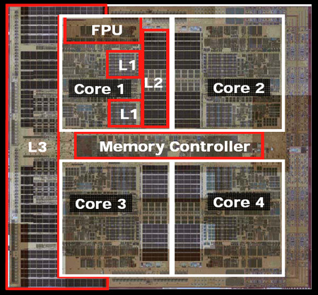
Laboratório de Hardware – ADS
Processadores - Clocks
A cache é uma pequena quantidade de memória super rápida e cara, que serve para acelerar o desempenho da memória RAM;
Necessária para acompanhar a
velocidade do CPU.

Slide 10
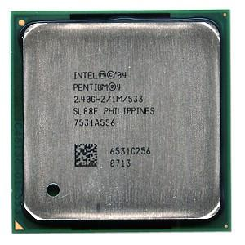
Laboratório de Hardware – ADS
Identificando os componentes de hardware.
Observe as informações no processador;
Verifique a necessidade de trocar a pasta térmica do processador (em casa);
Recoloque o Processador de acordo com o chanfro (nunca force o componente).

Slide 11
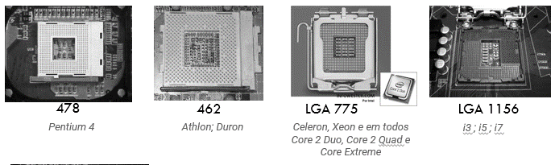
Laboratório de Hardware – ADS
Tarefa no Laboratório
Em duplas ou trios pesquisem:
A) No Laboratório - os 03 soquetes de CPU mais recentes (Intel ou AMD) dos processadores de PC’s;
Ex.:
B) Em casa - com ajuda de uma ferramenta (ex. CPU-Z) identifique as características do processador do seu computador explicadas na aula (ex. cache; clock; tecnologia; modelo; marca; etc)
Envie relatório digitado (não é print) único (A e B) para e-mail: fabio@fatecpg.edu.br
Assunto: TRABALHO LH
Incluir: Nomes completos dos alunos
Prazo: 01 semana

